Slide 1
Θεωρητικά στοιχεία και διαδικασία κατασκευής υλικού του προγράμματος σπουδών για τη διδασκαλία των ρητών αριθμών
27 Νοεμβρίου, 2021
Παρουσιάζεται από Χαράλαμπο Λεμονίδη
Καθηγητή ΠΤΔΕ Φλώρινας

Slide 2
Εισαγωγή
Η έρευνα στη μάθηση των ρητών αριθμών δείχνει ότι υπάρχουν πολλές δυσκολίες στους μαθητές στον διεθνή χώρο (Aksu, 1997· Kerslake· 1986· Lortie-Forgues, Siegler, 2015· Mack, 1995)
Στην Ελλάδα οι έρευνες έδειξαν ότι οι μαθητές αντιμετωπίζουν τους ρητούς αριθμούς με τη λογική των ακεραίων (Stafylidou, & Vosniadou, 2004· Vamakoussi, & Vosniadou, 2010),

Slide 3
Εισαγωγή
Στην Ελλάδα οι μαθητές γνωρίζουν να εκτελούν τις πράξεις με ρητούς αριθμούς χρησιμοποιώντας μόνο τους κανόνες, χωρίς να κατανοούν τη σημασία των πράξεων ενώ δυσκολεύονται, επίσης, στην επίλυση προβλημάτων με κλάσματα γεγονός που δείχνει δυσκολία στην χρήση των κλασμάτων στην καθημερινή ζωή (Lemonidis, Kaiafa, 2014· Lemonidis, Kermeli, Palaigeorgiou, 2014.Lemonidis, Iliadou, 2016).

Slide 4
Εισαγωγή
Οι έρευνες σε εκπαιδευτικούς στην Ελλάδα έδειξαν ότι αυτοί παρουσιάζουν έλλειμμα αφενός στη γνώση του περιεχομένου και αφετέρου στη γνώση του παιδαγωγικού περιεχομένου των ρητών αριθμών (Λεμονίδης, Κερμελή, 2014. Lemonidis, Tsakiridou, Meliopoulou, 2015. Mavroeidi, & Lemonidis, 2015).

Slide 5
Εισαγωγή
Στην εργασία αυτή παρουσιάζονται και αναλύονται:
η διαδικασία συγκρότησης ενός διδακτικού υλικού (Curriculum Materials) αλλά και τα παιδαγωγικά και διδακτικά θεωρητικά στοιχεία που στα οποία στηρίχτηκε η κατασκευή του.
Το υλικό αυτό περιλαμβάνει ένα θεωρητικό μέρος, το πρόγραμμα σπουδών και τα αντίστοιχα σχολικά βιβλία (βιβλίο δασκάλου και μαθητή) για τη διδασκαλία των ρητών αριθμών από την Α’ έως τη Ε’ τάξη του δημοτικού σχολείου.

Slide 6
Εισαγωγή
Μια έκδοση αυτού του υλικού αποτελεί το βιβλίο:
Λεμονίδης, Χ. (2017). Στην τροχιά των ρητών. Εκδόσεις Κυριακίδη, Θεσσαλονίκη. σελ. 576.

Slide 7
Εισαγωγή
Μια από τις βασικές αρχές της επιστημονικής μας θεώρησης είναι η «καθετοποίηση», δηλαδή η σύνδεση και η ενσωμάτωση των αποτελεσμάτων της έρευνας στο διδακτικό υλικό και η εφαρμογή του στην πράξη. Με αυτόν τον τρόπο επιτυγχάνεται μια ολιστική θεώρηση με το πέρασμα από τη θεωρία στην πράξη και από την πράξη στην θεωρία.

Slide 8
Νέα επιστημονικά δεδομένα
Οι τροχιές μάθησης
Οι αιτίες και οι διάφοροι παράγοντες των δυσκολιών στη μάθηση των ρητών αριθμών. Η προκατάληψη των φυσικών αριθμών.
Παράγοντες σχετικοί με τη διαφορετική μαθηματική φύση των φυσικών και ρητών αριθμών.
Παράγοντες σχετικοί με το αφηρημένο των διαδικασιών των πράξεων των ρητών αριθμών.
Πολιτισμικοί παράγοντες.

Slide 9
Νέα επιστημονικά δεδομένα
Μοντέλα, αναπαραστάσεις και οπτικοποίηση των εννοιών. Η χρήση της αριθμογραμμής.

Slide 10
Παιδαγωγικές και διδακτικές αρχές των Μαθηματικών της Φύσης και της Ζωής
Σύνδεση του σχολείου με την πραγματικότητα. Βιωματική διάσταση της μάθησης.
Η λογική των διαφορετικών αναπαραστάσεων. Παράδειγμα το παιχνίδι ρόλων.
Χρήση της τεχνολογίας
Χρήση των εκτιμήσεων και των νοερών υπολογισμών

Slide 11
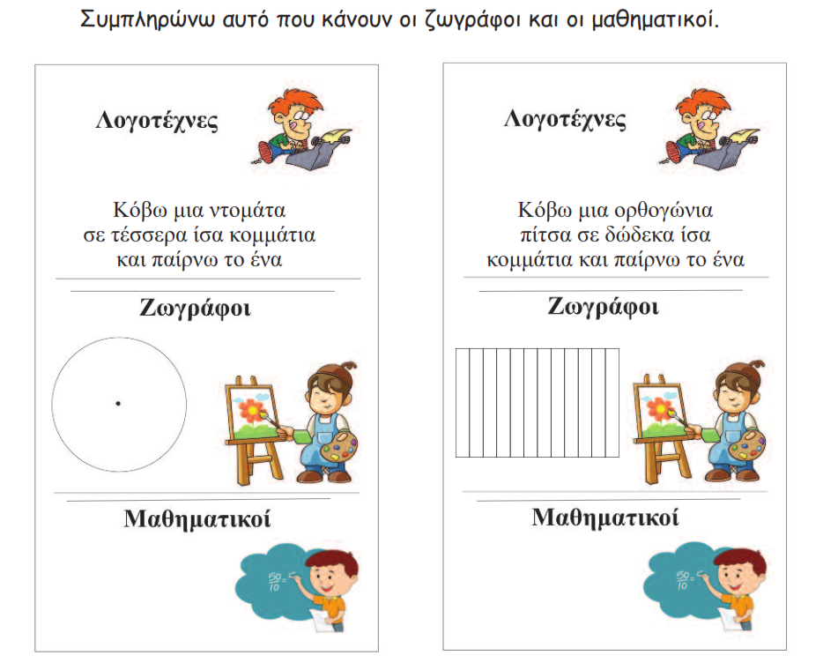
Παιδαγωγικές και διδακτικές αρχές των Μαθηματικών της Φύσης και της Ζωής

Slide 12
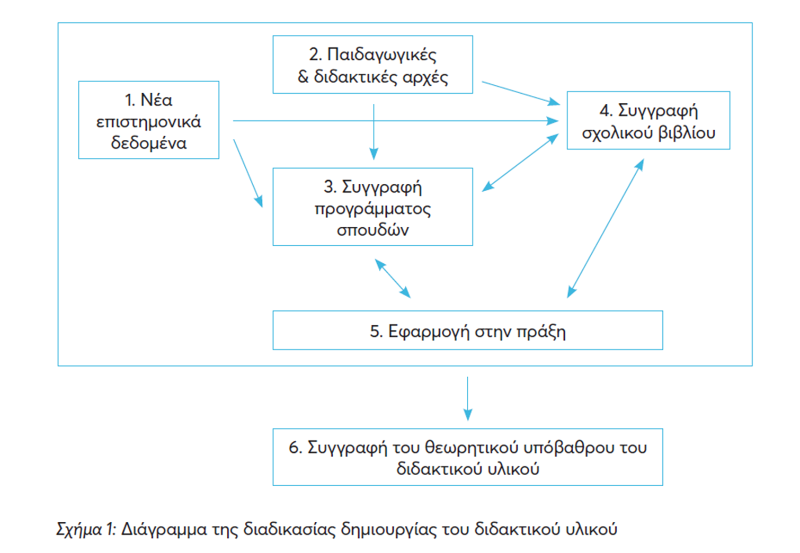
Η διαδικασία δημιουργίας του διδακτικού υλικού

Slide 13
Δημιουργία του προγράμματος σπουδών (στάδιο 1, 2 και 3).
Αρχικά, με βάση τη διεθνή βιβλιογραφία και τις δικές μας έρευνες προσδιορίστηκαν τα νέα επιστημονικά δεδομένα (στάδιο 1 στο σχήμα 1) τα οποία χρησιμοποιήθηκαν στην κατασκευή του εκπαιδευτικού υλικού.
Στα νέα επιστημονικά δεδομένα που πήραμε υπόψη μας για τη συγκρότηση του προγράμματος σπουδών εμπεριέχονταν και άλλα καινοτόμα προγράμματα σπουδών όπως το πρόγραμμα Common Core Standard State (CCSSM, 2010) της Αμερικής.

Slide 14
Δημιουργία του προγράμματος σπουδών (στάδιο 1, 2 και 3).
Μια δεύτερη ομάδα θεωρητικών στοιχείων (στάδιο 2) που ελήφθησαν υπόψη για τη συγγραφή του προγράμματος σπουδών και των σχολικών εγχειριδίων, τα οποία παρουσιάστηκαν προηγουμένως, ήταν οι παιδαγωγικές και διδακτικές αρχές της σχολής μας των Μαθηματικών της Φύσης και της Ζωής.

Slide 15
Δημιουργία του προγράμματος σπουδών (στάδιο 1, 2 και 3).
Το πρόγραμμα σπουδών (στάδιο 3), που συντάχθηκε με βάση τα στάδια 1 και 2, περιέγραφε την τροχιά μάθησης των ρητών αριθμών (κλάσματα, δεκαδικοί και ποσοστά) από την Α’ τάξη μέχρι την Ε’ τάξη του Δημοτικού Σχολείου. Το ένα μάθημα της Α’ τάξης και τα δύο της Β’ τάξης ήταν εισαγωγικά για τα κλάσματα και ανήκουν στην τροχιά των γεωμετρικών σχημάτων, της γεωμετρίας, γιατί με αυτά ασκούνταν οι μαθητές στο χωρισμό σχημάτων σε ίσα μέρη.

Slide 16
Δημιουργία του προγράμματος σπουδών (στάδιο 1, 2 και 3).
Ένα από τα νέα παιδαγωγικά στοιχεία του προγράμματος αυτού είναι ότι οι διδακτικοί στόχοι αποκτούν ιδιαίτερη βαρύτητα, κινούνται με βάση τις μεγάλες ιδέες της τροχιάς και για τον λόγο αυτό είναι αριθμημένες. Για παράδειγμα, παρακάτω παρουσιάζονται οι στόχοι 3.Κ.1 και 3.Κ.2. που εξειδικεύουν τη βασική ιδέα του σχηματισμού του κλάσματος με βάση τα μοναδιαία κλάσματα. Στην αρίθμηση των στόχων ο πρώτος αριθμός (εδώ το 3) δείχνει την τάξη, το επόμενο κεφαλαίο γράμμα (Κ) δείχνει το όνομα της τροχιάς (Κλάσματα) και ο τρίτος αριθμός δείχνει την αρίθμηση των στόχων της τροχιάς στην τάξη αυτή.

Slide 17
Δημιουργία του προγράμματος σπουδών (στάδιο 1, 2 και 3).

Slide 18
Δημιουργία του προγράμματος σπουδών (στάδιο 1, 2 και 3).
Με βάση τη λογική της τροχιάς μάθησης προσδιορίστηκαν οι γνωστικοί στόχοι και οι μεγάλες ιδέες για τη διδασκαλία των κλασμάτων και των δεκαδικών αριθμών για κάθε τάξη με μια εξελικτική λογική ανάλογα με τις γνωστικές ικανότητες των παιδιών. Στον παρακάτω πίνακα παρουσιάζονται οι τροχιές και οι μεγάλες ιδέες από την Α’ έως την Δ’ τάξη.

Slide 19
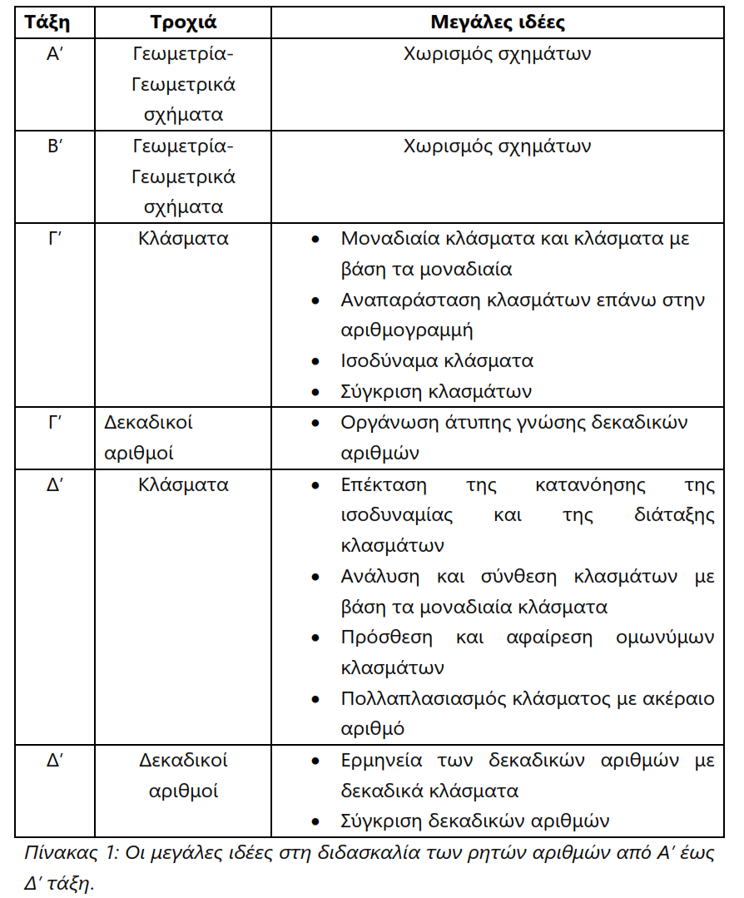
Δημιουργία του προγράμματος σπουδών (στάδιο 1, 2 και 3).

Slide 20
Συγγραφή των σχολικών βιβλίων
Η συγγραφή των σχολικών βιβλίων (στάδιο 4) πραγματοποιήθηκε με βάση αφενός τους στόχους και τις μεγάλες ιδέες του νέου προγράμματος σπουδών που δημιουργήθηκε (στάδιο 3) και αφετέρου τα ερευνητικά δεδομένα (στάδιο 1) και τις παιδαγωγικές και διδακτικές αρχές των Μαθηματικών της Φύσης και της Ζωής (στάδιο 2).
Για τη δημιουργία του σχολικού βιβλίου κάθε τάξης αρχικά προσδιορίστηκαν ο αριθμός των μαθημάτων με βάση τις μεγάλες ιδέες και τους στόχους οι οποίοι υπήρχαν ήδη στο πρόγραμμα σπουδών. Σε κάθε μάθημα συγγράφονταν το βιβλίο του δασκάλου ταυτόχρονα με το βιβλίο του μαθητή και το τετράδιο εργασιών.

Slide 21
Συγγραφή των σχολικών βιβλίων
Στο βιβλίο του δασκάλου ακολουθείται η εξής δομή: Στην πρώτη ενότητα με τίτλο «Περιγραφή» γίνεται ο προσδιορισμός της θέσης του μαθήματος σχετικά με την τροχιά που ανήκει στην παρούσα τάξη αλλά πιθανά και για προηγούμενες ή επόμενες τάξεις. Παρακάτω παρουσιάζεται η περιγραφή από το 1ο μάθημα των κλασμάτων της Δ’ τάξης, με τίτλο «Ισοδύναμα κλάσματα».
Το μάθημα αυτό είναι το πρώτο για τα κλάσματα στην Δ’ τάξη και αναφέρεται στα ισοδύναμα κλάσματα. Τα ισοδύναμα κλάσματα διδάχτηκαν για πρώτη φορά στην προηγούμενη τάξη. Τώρα θα προχωρήσουμε περισσότερο και θα φτάσουμε στον γενικό κανόνα της δημιουργίας των ισοδυνάμων κλασμάτων, δηλαδή ισοδύναμο κλάσμα προκύπτει αν σε ένα κλάσμα πολλαπλασιάσουμε τον αριθμητή και τον παρονομαστή με τον ίδιο αριθμό ( α/β = νxα/νxβ) 4.Κ.1.α.

Slide 22
Συγγραφή των σχολικών βιβλίων
Μετά την περιγραφή ακολουθούν οι διδακτικοί στόχοι περιεχομένου οι οποίοι, όπως είπαμε ήδη, είναι αριθμημένοι και από πριν προσδιορισμένοι στο πρόγραμμα σπουδών. Μετά τους διδακτικούς στόχους ακολουθεί μια ενότητα με τίτλο «Ανάπτυξη του μαθήματος», στην οποία περιγράφεται σύντομα η όλη δομή του μαθήματος, δηλαδή η εισαγωγική βιωματική δραστηριότητα, αν υπάρχει, και οι άλλες δραστηριότητες που παρουσιάζονται στο μάθημα. Στη συνέχεια γίνεται η ανάπτυξη και περιγραφή των δραστηριοτήτων που περιέχει κάθε μάθημα. Σχεδόν σε όλα τα μαθήματα αρχικά προτείνεται μια εισαγωγική βιωματική δραστηριότητα η οποία θα οδηγήσει τους μαθητές στην καινούργια γνώση.

Slide 23
Συγγραφή των σχολικών βιβλίων
Στη συνέχεια στο βιβλίο του δασκάλου περιγράφονται και σχολιάζονται διδακτικά μια προς μια οι δραστηριότητες που προτείνονται στο βιβλίο του μαθητή και το τετράδιο εργασιών. Η πρώτη δραστηριότητα που εμφανίζεται στο βιβλίο του μαθητή είναι από το ίδιο πλαίσιο με την εισαγωγική δραστηριότητα και αποτελεί συνέχειά της.
Στο βιβλίο του δασκάλου εμπεριέχεται επίσης ένα υλικό αξιολόγησης που περιέχει κείμενα σχετικά με την αξιολόγηση και τις λειτουργίες της, δίνοντας έμφαση στη διαμορφωτική αξιολόγηση καθώς και κλείδες αξιολόγησης με στόχους που μπορούν να αξιολογηθούν. Υπάρχει επίσης τεστ αρχικής και τελικής αξιολόγησης της ενότητας των κλασμάτων και των δεκαδικών αριθμών για κάθε τάξη.

Slide 24
Συγγραφή των σχολικών βιβλίων
Θα πρέπει να επισημάνουμε ότι κατά τη συγγραφή των βιβλίων, με βάση την ανάπτυξη του υλικού για διδασκαλία, προέκυπτε συχνά θέμα διόρθωσης ή συμπλήρωσης των στόχων του προγράμματος σπουδών, δηλαδή υπήρχε μια αντίστροφη αλληλοτροφοδότηση, όπως φαίνεται στο σχήμα 1 από το στάδιο 4 της συγγραφής του βιβλίου προς το στάδιο 3 της συγγραφής του προγράμματος σπουδών.

Slide 25
Εφαρμογή στην πράξη
Κατά τη διάρκεια τριών ετών έγινε πειραματική εφαρμογή των βιβλίων σε τάξεις πειραματικών αλλά και άλλων σχολείων στους νομούς της Φλώρινας, της Θεσσαλονίκης και των Σερρών. Τον πρώτο χρόνο έγινε εφαρμογή από την Α’ έως και την Δ’ τάξη. Επειδή το υλικό αυτό ήταν διαφορετικό από το υπάρχον στα σχολεία δεν ήταν δυνατόν να διδαχτεί στην Ε’ τάξη, χωρίς να έχει διδαχτεί και στις προηγούμενες. Στις περιπτώσεις όπου διδάσκονταν για πρώτη φορά σε Δ’ τάξη προηγούνταν κάποια μαθήματα συμπληρωματικά της Γ’ τάξης που αφορούσαν την τοποθέτηση των κλασμάτων στην αριθμογραμμή, αντικείμενο που δεν υπήρχε στην κλασική διδασκαλία του σχολείου.

Slide 26
Εφαρμογή στην πράξη
Η πειραματική εφαρμογή κατά τη διάρκεια αυτών των χρόνων ήταν πολύ ωφέλιμη για τη βελτίωση του υλικού. Οι δάσκαλοι που δίδασκαν πειραματικά κρατούσαν σημειώσεις και με βάση τις σημειώσεις αυτές και τις κατ’ ιδίαν συζητήσεις εντοπίζονταν τα αδύναμα σημεία και οι ελλείψεις και ακολουθούσαν διορθώσεις και συμπληρώσεις. Μια περιοχή που διορθώθηκε πολύ και συμπληρώθηκε με επιπλέον μαθήματα, γιατί ήταν δύσκολη για τους μαθητές, ήταν ο πολλαπλασιασμός και η διαίρεση κλάσματος με κλάσμα.

Slide 27
Εφαρμογή στην πράξη
Με βάση το σχήμα 1 μπορούμε να πούμε ότι υπήρχε σοβαρή ανατροφοδότηση από το στάδιο 5 της εφαρμογής στην πράξη προς το στάδιο 4 της συγγραφής του βιβλίου, αλλά και προς το στάδιο 3 του προγράμματος σπουδών γιατί και αυτό άλλαζε και αναδιαμορφώνονταν σύμφωνα με τις απαιτήσεις της διδακτικής εφαρμογής στα σχολεία.

Slide 28
Το τελικό θεωρητικό υπόβαθρο
Μετά τη ολοκλήρωση των διορθώσεων από την εφαρμογή στη πράξη και με δεδομένο το εκπαιδευτικό υλικό γράφτηκε τελευταία το θεωρητικό του υπόβαθρο το οποίο παρουσιάζεται μέσα από τις ανάγκες και την εμπειρία που αποκτήθηκε από την κατασκευή και την εφαρμογή του στην πράξη. Το θεωρητικό μέρος λοιπόν που παρουσιάζεται στην αρχή είναι το τελικό αποτέλεσμα και έρχεται να παρουσιάσει και να διευκρινίσει τα νέα στοιχεία και τη θεωρία που υπάρχει στο πρόγραμμα και τα σχολικά βιβλία που δημιουργήθηκαν (βλέπε σχήμα 1). Οι επιλογή των ενοτήτων και τα παραδείγματα αυτού του θεωρητικού υπόβαθρου προέρχονται από το ίδιο το υλικό.

Slide 29
Το τελικό θεωρητικό υπόβαθρο
Αυτό το πρώτο θεωρητικό μέρος αποτελείται από οκτώ ενότητες όπου η 4η είναι αφιερωμένη στην παρουσίαση και ανάλυση του προτεινόμενου προγράμματος σπουδών. Για παράδειγμα, στην 5η ενότητα με τίτλο «Χειραπτικά υλικά, αναπαραστάσεις και οπτικοποίηση για την κατανόηση των εννοιών στους ρητούς αριθμούς» παρουσιάζεται η σημασία της οπτικοποίησης μέσω των χειραπτικών υλικών, των αναπαραστάσεων και της αριθμογραμμής στη διδασκαλία των ρητών αριθμών. Η παρουσίαση είναι προσαρμοσμένη στο εκπαιδευτικό υλικό και γίνεται μέσα από παραδείγματα από αυτό. Με αυτόν τον τρόπο το θεωρητικό υπόβαθρο αποκτά μια διαφορετική διάσταση γιατί βρίσκει συγκεκριμένο πεδίο εφαρμογής και άντλησης παραδειγμάτων.

Slide 30
Συζήτηση
Η προετοιμασία, δημιουργία, εφαρμογή και η εκ των υστέρων συγγραφή θεωρητικού μέρους ενός νέου προγράμματος σπουδών και σχολικών εγχειριδίων, όπως αποτυπώνεται στο σχήμα 1, θεωρούμε ότι αποτελεί μια ενδιαφέρουσα μέθοδο δημιουργίας εκπαιδευτικού υλικού σε ένα επιμέρους περιεχόμενο σε οριζόντια διάσταση, όπως είναι η διδασκαλία των ρητών αριθμών στο δημοτικό σχολείο.
Θα θέλαμε να επικεντρωθούμε σε τρία σημεία, με αφορμή αυτήν την όλη εμπειρία, τα οποία μπορεί να έχουν ενδιαφέρον από πλευράς μεθοδολογίας για την κατασκευή εκπαιδευτικού υλικού.

Slide 31
Συζήτηση
Πρώτον, η αντίστροφη τροφοδότηση από την συγγραφή σχολικών βιβλίων προς τα προγράμματα σπουδών. Δηλαδή ο εμπλουτισμός και η συμπλήρωση του προγράμματος σπουδών με βάση την εμπειρία από την συγγραφή των σχολικών βιβλίων. Η συνηθισμένη πρακτική, τουλάχιστον στην Ελλάδα, υποστηρίζει μόνο την αντίστροφη πορεία, δηλαδή με δεδομένο ένα πρόγραμμα σπουδών δημιουργούνται τα σχολικά βιβλία. Ακραίο παράδειγμα αυτής της μονομερούς θεώρησης ήταν τα προγράμματα σπουδών που δημιουργήθηκαν το 2011 στα πλαίσια του νέου σχολείου. Για τα προγράμματα αυτά δεν κατασκευάστηκαν ποτέ σχολικά βιβλία ή άλλο εκπαιδευτικό υλικό.

Slide 32
Συζήτηση
Δεύτερον, η τροφοδότηση και προσαρμογή των προγραμμάτων σπουδών από την εφαρμογή στην πράξη. Όχι μόνο η δημιουργία επί χάρτου των σχολικών βιβλίων ανατροφοδοτεί το πρόγραμμα σπουδών αλλά και η εφαρμογή στην πράξη φέρνει νέα δεδομένα και απαιτήσεις για διόρθωση και συμπλήρωση του προγράμματος σπουδών. Στη δική μας περίπτωση αυτό συνέβη έντονα με την περίπτωση του πολλαπλασιασμού των κλασμάτων, όπου η εφαρμογή στην πράξη έδειξε ότι χρειάζονται επιπλέον μαθήματα και συμπλήρωση των στόχων περιεχομένου του αρχικού προγράμματος.

Slide 33
Συζήτηση
Τέλος, η ανάπτυξη εκ των υστέρων ενός θεωρητικού υπόβαθρου με βάση την όλη προηγούμενη εμπειρία αποτελεί μια αυθεντική ανάπτυξη της θεωρίας που βασίζεται σε συγκεκριμένα δεδομένα της πράξης.

Slide 34
Ευχαριστώ για την προσοχή σας!

